Slide 1
第二章 8051单片机及增强型8051内核
2.1 8051单片机的引脚及内部结构

Slide 2
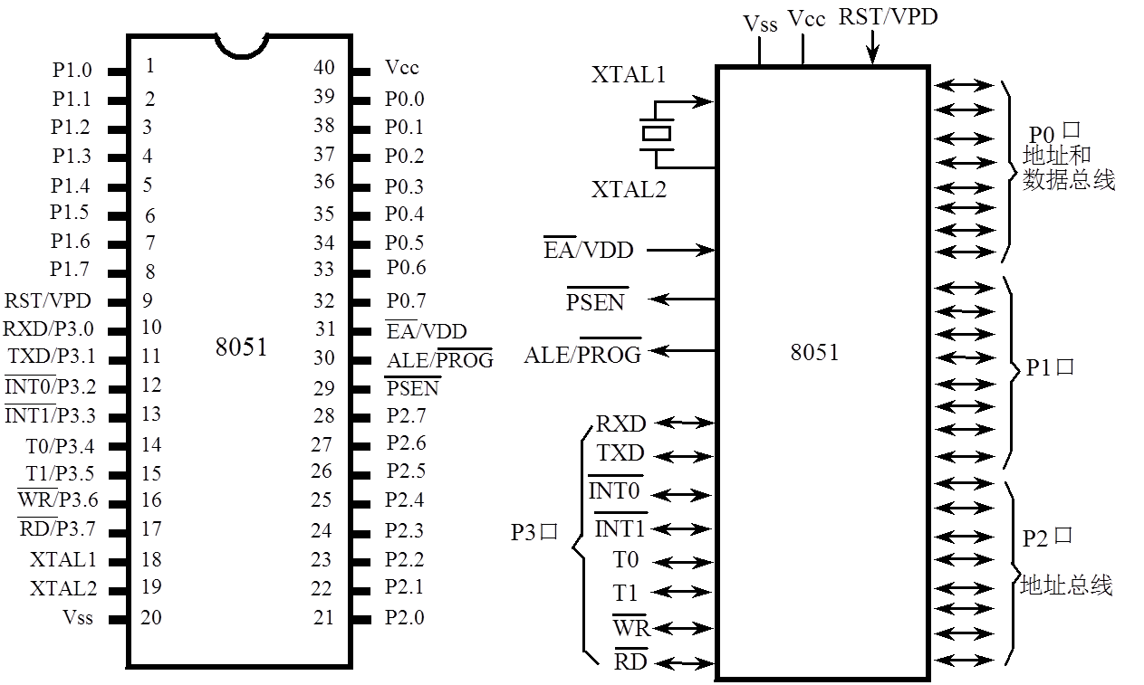
2.1 8051单片机的引脚及内部结构
2.1.1 8051单片机的引脚
引脚图
逻辑符号图
40个引脚:
电源引脚(2个)；
外接晶体引脚(2个)；
控制和复位引脚(4个)；
输入/输出引脚(4x8个)。

Slide 3

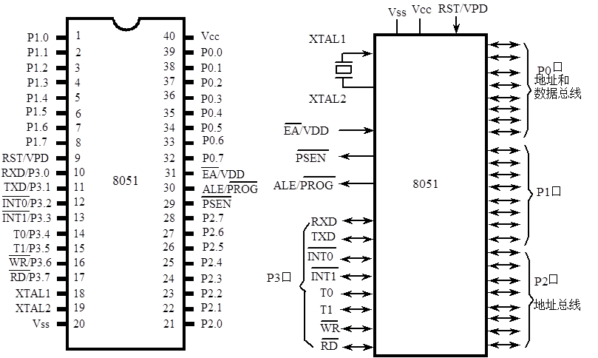
1. 电源引脚----V_{CC}:+5V, V_{SS}:接地电源
2. 外接晶体引脚
XTAL1:反相放大器的输入端；
XTAL2:反相放大器的输出端；
3. 控制和复位引脚
4. 输入/输出(I/O)引脚

Slide 4
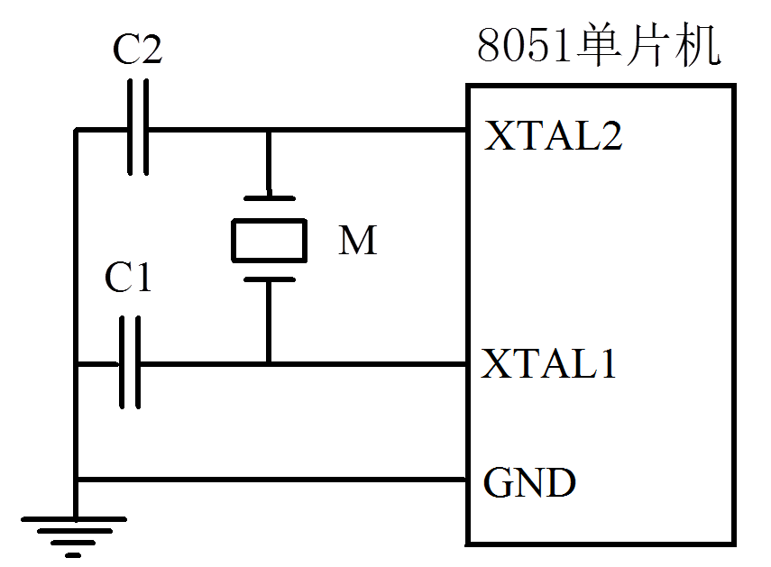
2. 外接晶体引脚
XTAL1:反相放大器的输入端；
XTAL2:反相放大器的输出端；
用于连接晶体振荡器
晶体振荡器M:
频率可在1.2~ 12MHz之间选择，典型值为11.0592MHz。
b) 电容C1、C2:
对时钟频率有微调作用，可在5~30 pF之间选择，典型值为15pF。
Notes:
石英晶体振荡器是利用石英晶体（二氧化硅的结晶体）的压电效应制成的一种谐振器件，它的基本构成大致是：从一块石英晶体上按一定方位角切下薄片（简称为晶片，它可以是正方形、矩形或圆形等），在它的两个对应面上涂敷银层作为电极，在每个电极上各焊一根引线接到管脚上，再加上封装外壳就构成了石英晶体谐振器，简称为石英晶体或晶体、晶振。其产品一般用金属外壳封装，也有用玻璃壳、陶瓷或塑料封装的

Slide 5
3. 控制和复位引脚
1) ALE (允许地址锁存)
a)：访问外部存储器时：用于锁存地址的低位字节(P0口送出的低8位地址)；
c)：非访问外部存储器时：其频率为振荡频率的1/6；用作对外输出的时钟，或用于定时。
Notes:
在FLASH编程期间，此引脚用于输入编程脉冲。
在平时，ALE端以不变的频率周期输出正脉冲信号，此频率为振荡器频率的1/6。因此它可用作对外部输出的脉冲或用于定时目的。然而要注意的是：每当用作外部数据存储器时，将跳过一个ALE脉冲。如想禁止ALE的输出可在SFR8EH地址上置0。此时， ALE只有在执行MOVX，MOVC指令是ALE才起作用。另外，该引脚被略微拉高。如果微处理器在外部执行状态ALE禁止，置位无效。
当访问外部存储器时，ALE作为锁存扩展地址的低8位字节的控制信号。当访问外部数据存储器时，ALE以十二分之一振荡频率输出正脉冲，同时这个引脚也是EPROM编程时的编程脉冲输入端。
但是这个引脚还有一个非常有用的功能往往被很多人给忽视了，那就是当非访问外部数据存储器时，ALE以六分之一振荡频率固定输出正脉冲， 8051一个机器周期=6个状态周期=12个振荡周期，若采用6MHz的晶体振荡器，则ALE会发出1MHz的固定的正脉冲。因此它可以用来做外部时钟或定时。如果我们把这个功能应用与实际，可能给我们的设计带来简化，降低生产成本。
ALE脚是在使用MOVX、MOVC指令时才会变成有效（这些指令都使用到外部RAM或ROM的地址。这些指令都有一个特点：地址和数据分时出现在P0口）。使用Ｃ写程序时，要使用它有效，可用访问内部RAM地址的方法。如：uVariable=*((char *)0x12C),把0x12C地址的内容给uVariable变量。这个过程有效的脚为ALE、RD。
这个信号线的信号生成是MCU硬件电路实现的，不可以人工控制。在某些内置TOM的MCU里，可以关闭ALE信号输出，以降低EMI。

Slide 6
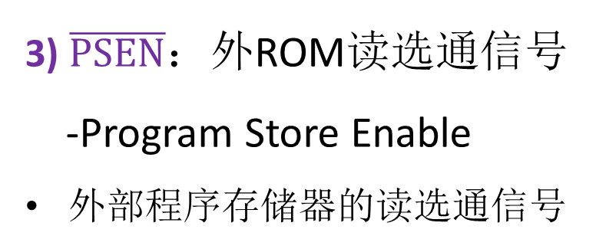
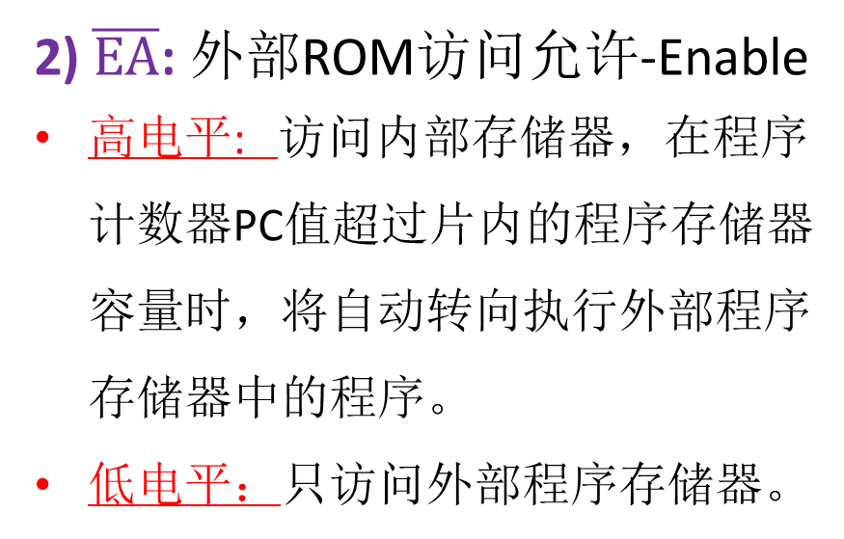
2) $\overline{EA}$: 外部ROM访问允许-Enable
高电平: 访问内部存储器，在程序计数器PC值超过片内的程序存储器容量时，将自动转向执行外部程序存储器中的程序。
低电平：只访问外部程序存储器。
3) $\overline{PSEN}$：外ROM读选通信号
-Program Store Enable
外部程序存储器的读选通信号
Notes:
PSEN: Program Store Enable

Slide 7
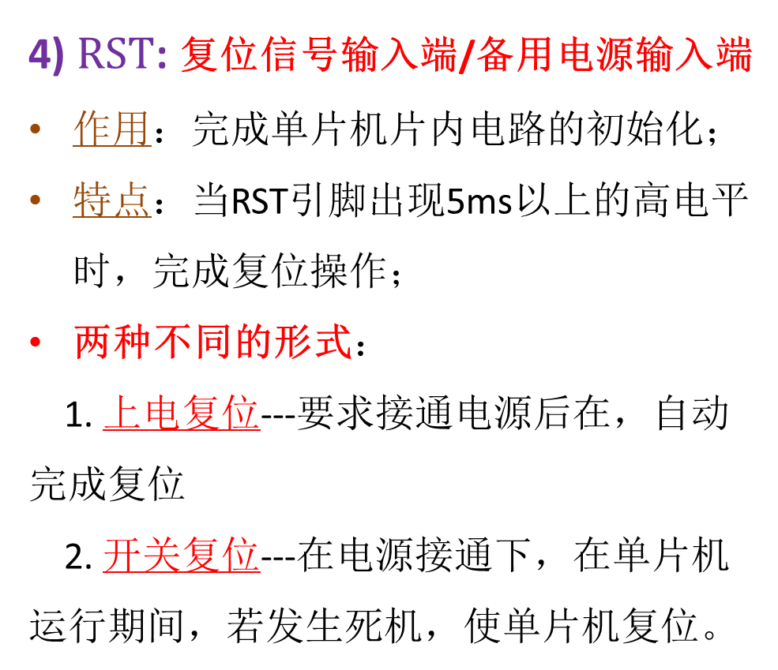
4) $RST$: 复位信号输入端/备用电源输入端
作用：完成单片机片内电路的初始化；
特点：当RST引脚出现5ms以上的高电平时，完成复位操作；
两种不同的形式：
1. 上电复位---要求接通电源后在，自动完成复位
2. 开关复位---在电源接通下，在单片机运行期间，若发生死机，使单片机复位。

Slide 8
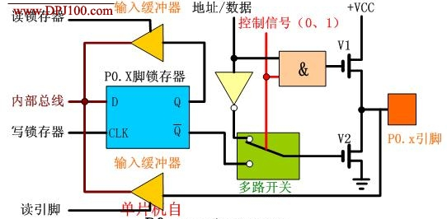
4. 输入/输出(I/O)引脚(第三章深入学习)
a)：P0口(双向8位三态I/O接口)
P0口的作用：
用作数据总线或地址总线低8位；
用作I/O。

Slide 9
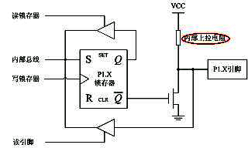
b)：P1口(8位准双向I/O接口)
作用：按位可编程的输入输出口。

Slide 10
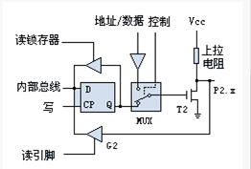
c)：P2口(8位准双向I/O接口)
作用：地址总线的高8位或用作I/O口。

Slide 11
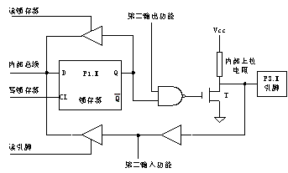
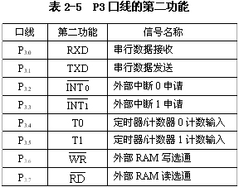
d)：P3口(8位准双向I/O接口)
作用：
用作通用I/O口使用，准双向口；
第二个功能：

Slide 12
2.1.2 8051单片机的内部结构
包含的模块：
中央处理器：
---运算器、控制器
2. 程序存储器(ROM);
3. 数据存储器(RAM);
4. 定时/计数器；
5. 并行接口；
6. 串行接口；
7. 中断系统；
数据总线；
地址总线；
控制总线。
三大总线

Slide 13
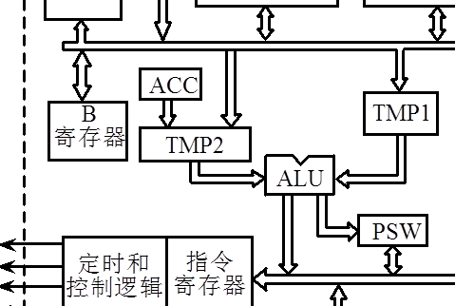
2.1.3 CPU结构：运算器和控制器
1．运算器构成：
ALU(核心)：
8位算术/逻辑运算；
累加器ACC：
8位寄存器，又称为A,专门用于存放操作数和运算结果。
寄存器B：
8位寄存器，用于存放乘法和除法中的操作数及运算结果

Slide 14
程序状态标志寄存器（PSW）
8位寄存器，又称标志寄存器，用于存放执行指令后的有关状态信息，供程序查询和判别之用。

Slide 15
程序状态标志寄存器（PSW）- Program Status Word
D7 | D6 | D5 | D4 | D3 | D2 | D1 | D0
CY | AC | F0 | RS1 | RS0 | OV | -- | P
奇偶标志位
（奇1，偶0）
溢出标志位(溢出1，无溢出0)
Overflow
工作寄存器组选择控制位
用户标志
辅助进位标志位（低四位数向高四位数进/借位， AC置“1” ）
Asssitant Carry
进位标志位（加/减法出现进/借位，CY置“1” ）
Carry

Slide 16
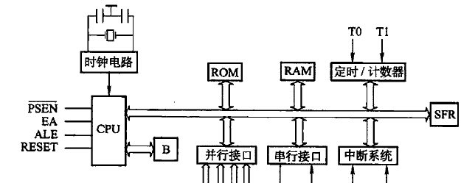
布尔处理机
独立的位操作机：包含指令系统、累加器、位寻址RAM、I/O 空间。

Slide 17
2．控制器
定时控制逻辑单元、指令寄存器、译码器、地址指针DPTR、程序计数器PC、堆栈指针SP、RAM 地址寄存器、16位地址缓冲器。
程序计数器PC
16位程序地址寄存器，专门用来存放下一条需要执行的指令的内存地址；
堆栈
存放临时数据、局部变量、中断或子程序的返回地址。

Slide 18
课堂作业
8051单片机扩展存储器时，其控制引脚将如何设置及连接，其扩展的地址、数据总线将由哪些部件提供？
若执行一带符号加法运算，运算结果存入累加器中，该操作可能影响PSW哪些位？

Slide 19
2.1.4 存储器空间及存储器
主要特点：
程序存储器和数据存储器的寻址空间是分开的；
（寻址：CPU在运算时需要把数据提取出来，需要知道数据存放在哪里 ，这时候就需要挨家挨户的找）；
2. 物理上---4个独立的存储器空间：
内、外程序存储器，内、外数据存储器；
3. 逻辑上---3个独立逻辑空间：
片内、片外程序存储器在同一逻辑空间中，从0000H至FFFFH连续；
片内数据存储器地址空间为00H至FFH；
片外数据存储器地址空间为0000H至FFFFH。

Slide 20
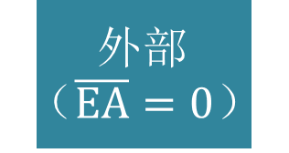
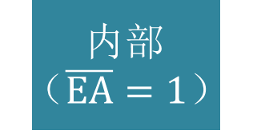
1．程序存储器
FFFFH
外部
1000H
64KB
0FFFH
内部
（$\overline{EA}=1$）
0FFFH
外部
（$\overline{EA}=0$）
4 KB
0000H
0000H
程序存储器

Slide 21
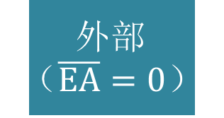
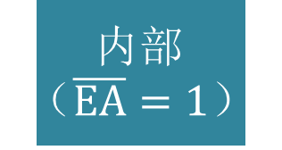
0FFFH
内部
（$\overline{EA}=1$）
0FFFH
外部
（$\overline{EA}=0$）
特殊单元：
1.) 0000H: 复位入口地址
0000H开始的3个单元存放一条无条件转移指令，让CPU去执行用户指定的程序。
2.) 0003H~0023H：中断服务程序入口地址
思考：8051几个中断？？
2.1 ) 0003H： 外部中断0的中断入口地址；
2.2 ) 000BH：定时/计时器0中断入口地址；
2.3 ) 0013H： 外部中断1中断入口地址；
2.4 ) 001BH：定时/计数器1中断入口地址；
2.5 ) 0023H： 串行中断入口地址。
0000H
0000H

Slide 22
1．数据存储器
FFFFH
FFH
专用
寄存器
80H
64 KB
7FH
基本RAM
128 byte
00H
0000H
内部数据
存储器
外部数据
存储器

Slide 23
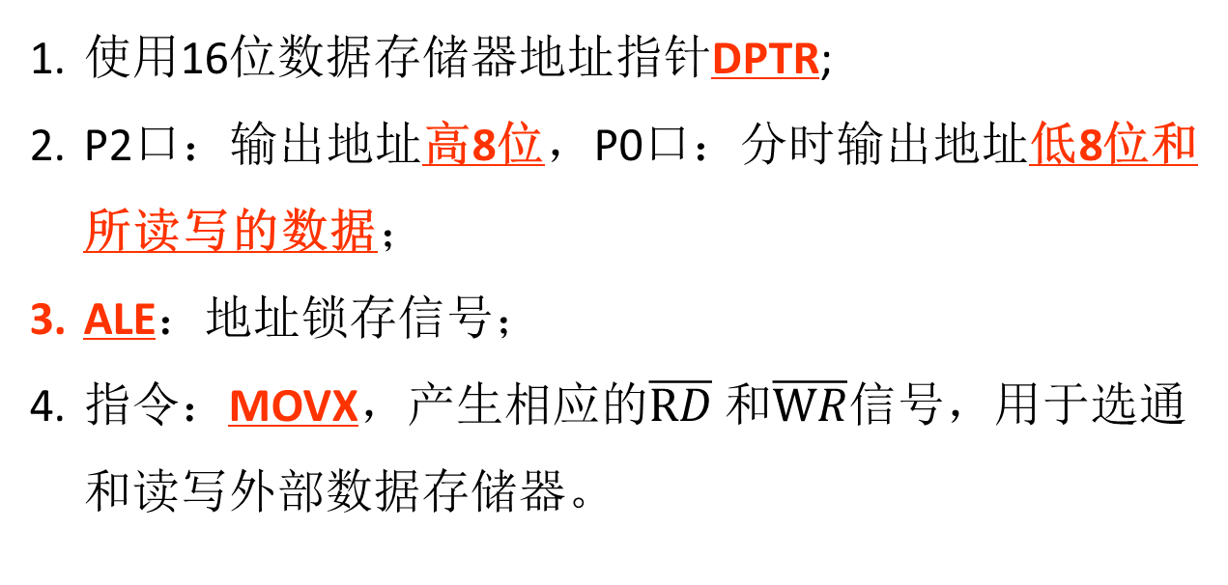
外部数据存储器
最大扩展至64KB
如何访问外部数据存储器?
使用16位数据存储器地址指针DPTR;
P2口：输出地址高8位，P0口：分时输出地址低8位和所读写的数据；
ALE：地址锁存信号；
指令：MOVX，产生相应的$\overline{RD} 和\overline{WR}$信号，用于选通和读写外部数据存储器。

Slide 24
内部数据存储器（RAM）
特殊功能寄存器
(SFR)
80H~FFH(8052有)
FFH~ 80H
通用用户RAM和堆栈区
7FH~ 30H，8位堆栈
位寻址区
2FH~ 20H，128 bit
3区
1FH~ 18H
基本RAM区
2区
17H~ 10H
1区
0FH~ 08H
0区
07H~ 00H，8个8位寄存器

Slide 25
基本RAM区
通用用户RAM和堆栈区
用户RAM区、堆栈区
位寻址区
位寻址区
3区
基本RAM区
2区
4个工作寄 存器区
1区
0区

Slide 26
1. 工作寄存器区
3区
1FH~ 18H
2区
17H~ 10H
1区
0FH~ 08H
0区
07H~ 00H
特点：四组，每组8个8位的工作寄存器(R0~R7);
好处：提高运算速度 （工作寄存器寻址）；
用途：
1. R0或R1可存放8位地址值，访问外部RAM（寄存器间接寻址）；
2. R0~R7也可以用作计数器。

Slide 27
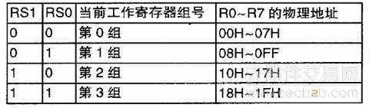
如何选择？
--------PSW寄存器中的RS1和RS0控制。

Slide 28
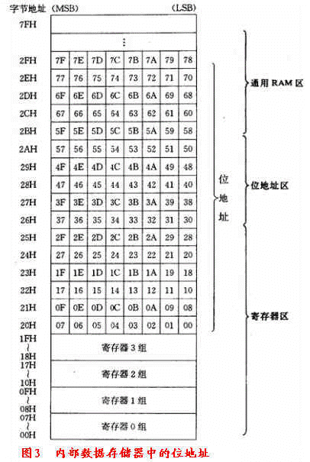
2. 位寻址区
位寻址区
2FH~ 20H ，128位
特点：既可以像普通的RAM按字节存取;可对单元中的任何一位单独存取；
MOV C, 07H 或 MOV C, 20H.7
注意：特殊功能寄存器中，直接被8整除的寄存器（除了IP.7、IP.6、IE.6之外）也可以进行位寻址：比如EOH（ACC.7）

Slide 29
2. 用户RAM和堆栈区
通用用户RAM和堆栈区
7FH~ 30H
堆栈区：
特点：8位堆栈指针SP，堆栈区只能设置在内部数据存储区；
作用：子程序调用和中断请求时，保存返回地址等信息；
注意：堆栈区的设置应与RAM的分配统一考虑，先分配工作寄存器和位寻址区域，再指定堆栈区域。

Slide 30
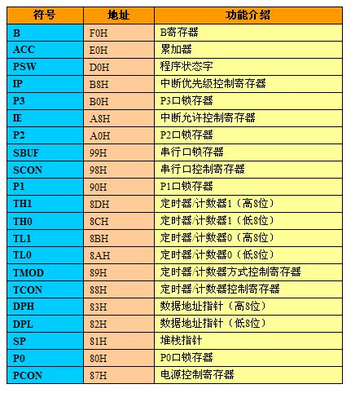
4. 特殊功能寄存器(SFR)

Slide 31
作 业2
习题1、3、5

Slide 32
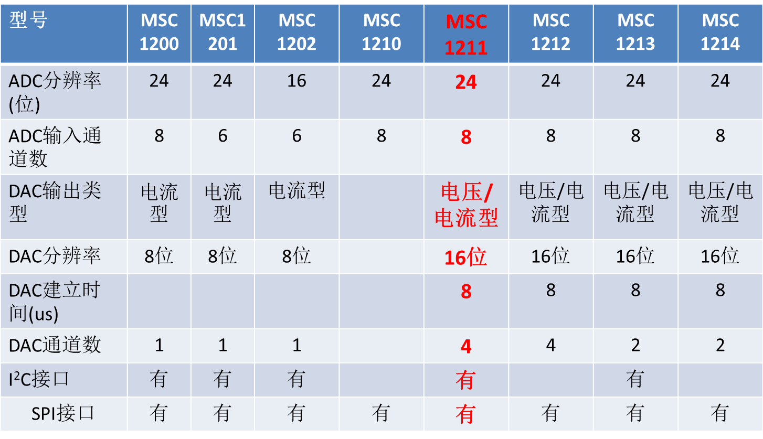
2.1 MSC1211的结构及增强型8051内核
2.2.1 MSC1211单片机的引脚及功能
TI 公司的MSC121X系列单片机：
特点：体积小、集成度高、精度高

Slide 33
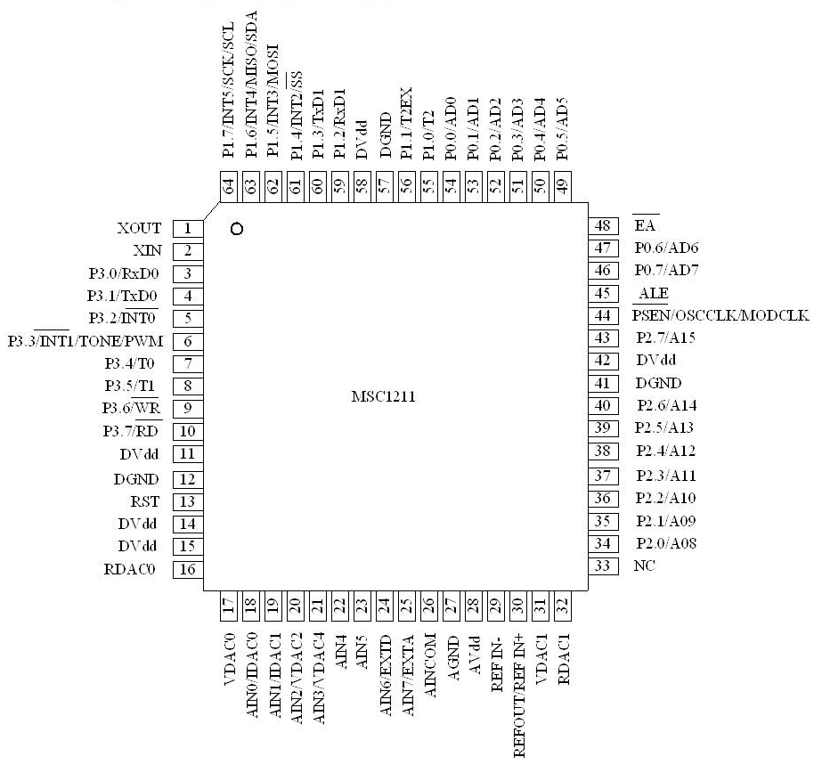
MSC1211引脚图
特点：采用TQFP-64(薄塑封四角扁平)封装，64个管脚

Slide 34
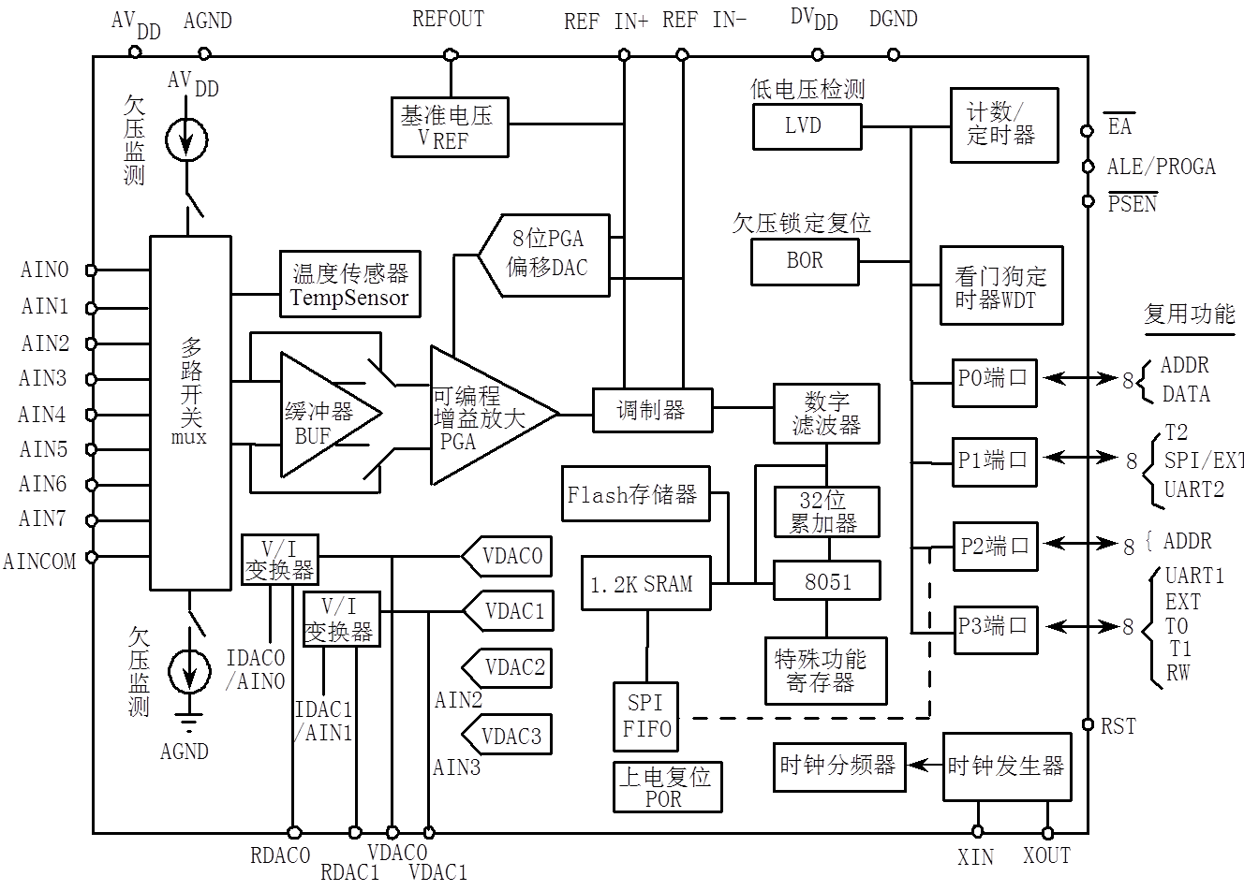
2.2. 2 MSC1211单片机的内部结构
内部扩展：
24位分辨率的ADC模块；
8通道多路开关；
模拟输入通道测试电流；
输入缓冲器；
可编程增益放大器；
温度传感器；
内部基准电压源；
4通道16位DAC；
8位微控制器；
程序/数据Flash存储器和数据SRAM

Slide 35
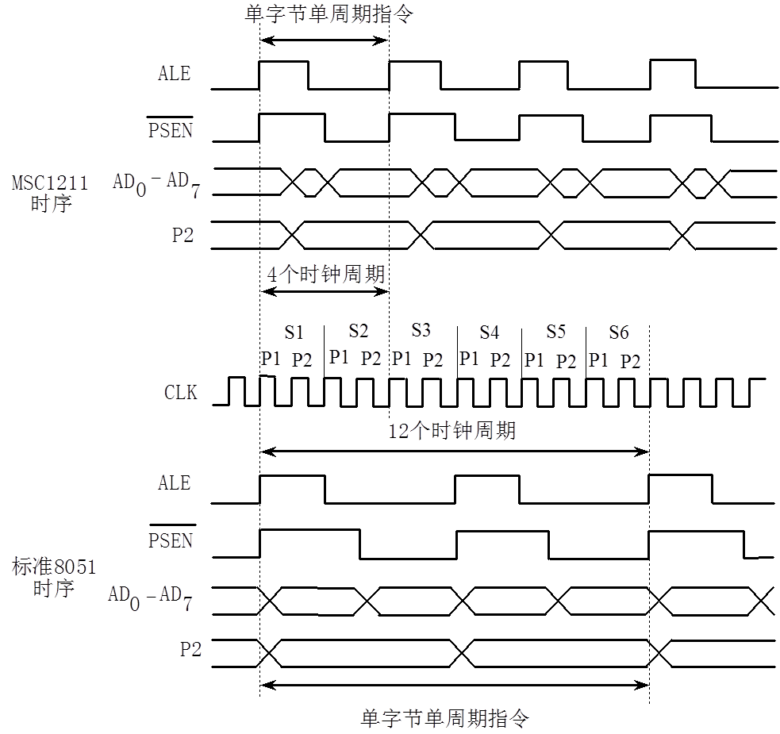
2.2.3 增强型8051内核
1、 4个时钟的指令周期---提高执行速度！
不同点：
标准8051一个机器周期需要12个时钟周期，MSC1211仅需要4个时钟周期。
好处：
1. 其指令执行速度要比8051快1.5～3倍。
2. 不仅降低了系统噪声和电源功耗，而且提高了处理能力。

Slide 36
2、MOVX指令周期扩展-兼容性好！！
特点：可扩展的MOVX指令周期：通过时钟控制寄存器（CKCON）的MD2～MD0位，可以将CPU访问外部数据存储器所需的指令周期数调整为2～9个周期，见教材表2-4所示。
好处：兼容不同速度的存储器和器件。

Slide 37
3、 用户标志F1----功能更全
程序状态字的第1位（PSW.1）在8051基本内核中保留不用，在8051增强型内核中是用户标志1（F1），该位也是由用户定义的一个状态标志。
PSW？？？
D7 | D6 | D5 | D4 | D3 | D2 | D1 | D0
CY | AC | F0 | RS1 | RS0 | OV | F1 | P

Slide 38
4、双数据指针DPTR0和DPTR1----提高访问速度
特点：16位寄存器，4个8位寄存器DPH0、DPL0及 DPH1、DPL1组成 ；
作用：存放外部存储器地址；
好处：加快数据块的移动速度、提高外部数据RAM及外围器件的访问速度。

Slide 39
5、片内外围功能模块的改进----减少内核、CPU开销
使用FIFO缓冲区：
使SPI接口发送和接收数据时内核开销最少；
32位累加器：
减少CPU处理多字节的开销。

Slide 40
2.2.4 存储器组织
1、按照物理特性划分：Flash存储器、SRAM和启动ROM
程序存储器
数据存储器
FFFFH
FFFFH
2KB内部启动ROM
扩展数据存储器
F800H
扩展程序存储器
8800H
8800H
1KB RAM
1KB RAM
8400H
8400H
扩展存储器
8000H
4400H
片内
2400H
4000H
Flash 存储器
片内
1400H
2000H
Flash 存储器
0400H
1000H
1KB RAM
0000H
0000H

Slide 41
（1）Flash 存储器
片内
Flash 存储器
组成： PS0、PS1两个区
PS0：程序Flash存储器、数据Flash存储器；
通过硬件配置寄存器0（HCR0）来划分Flash存储器中程序/数据存储容量；
通过硬件配置寄存器0（HCR0）的锁定功能保护Flash存储器内容不被改写。

Slide 42
2. PS1：硬件配置存储器(128字节)，分两部分：
用户信息存储区：用户出厂信息，如序列号、产品型号等；
硬件配置寄存器0(HCR0)和硬件配置寄存器1(HCR1)。
硬件配置寄存器特点：
用于配置一些主重要的硬件信息，如是否使用启动ROM、Flash存储器分区、欠压锁定复位等；
不能像特殊功能寄存器一样进行直接的设置和读取，只有在可编程模式下才能写入。一旦写入，只有在芯片复位后重新编程后才能改变。

Slide 43
2、从用户使用角度分类---四类
程序存储器空间；
数据存储器空间；
内部RAM；
特殊功能寄存器(106个，8051内核有26个)。

Slide 44
单片机常用英文缩写的全称及中文说明
51外部引脚 缩写 英文解释 中文解释 RST Reset 复位信号引脚 RxD Receive Data 串口接收端 TxD Transmit Data 串口发送端 INT0 Interrupt0 外部中断0信号输入引脚 INT1 Interrupt1 外部中断1信号输入引脚 T0 Timer0 定时/计数器0输入信号引脚 T1 Timer1 定时/计数器1输入信号引脚 WR write 写信号引脚 RD read 读信号引脚 PSEN progammer saving enable 外部程序存储器读选通信号 ALE Address Latch Enable 地址锁存允许信号 EA enable 外部ROM选择信号

Slide 45
51内部寄存器 SFR special funtion register 特殊功能寄存器 ACC accumulate 累加器A PSW progammer status word 程序状态字 CY (PSW.7) carry 进位标志位 AC (PSW.6) assistant carry 辅助进位标志位 OV (PSW.2) overflow 溢出标志位 PC progammer counter 程序计数器 DPTR data point register 数据指针寄存器 SP stack point 堆栈指针 TCON timer control 定时器控制寄存器 TF1 （TCON.7） Timer1 flag T1中断标志位 TR1 （TCON.6） Timer1 Run T1运行控制位 TF0 （TCON.5） Timer0 flag T0中断标志位 TR0 （TCON.4） Timer0 Run T0运行控制位 IE1 （TCON.3） Interrupt1 exterior 外部中断1中断标志位 IT1 （TCON.2） Interrupt1 touch 外部中断1 触发方式选择位 IE0 （TCON.1） Interrupt0 exterior 外部中断0中断标志位 IT0 （TCON.0） Interrupt0 touch 0-电平触发 1-下降沿触发

Slide 46
51内部寄存器
IE （A8H） interrupt enable 中断允许寄存器 EA (IE.7) enable all interrupt 中断总允许位 ES (IE.4) enable serial 串行口中断允许位 ET1 （IE.3） enable timer 1 T1中断允许位 EX1 （IE.2） enable exterior 1 外部中断1中断允许位 ET0 （IE.1） enable timer 0 T0中断允许位 EX0 （IE.0） enable exterior 0 外部中断0中断允许位 IP （B8H） interrupt priority 中断优先级寄存器 PS (IP.4) priority serial 串口优先级标志位 PT1 (IP.3) priority timer 1 定时器1优先级标志位 PX1 (IP.2) priority exterior 1 外部中断1优先级标志位 PT0 (IP.1) priority timer 0 定时器0优先级标志位 PX0 (IP.0) priority exterior 0 外部中断0优先级标志位 PCON (87H) power control 电源控制和波特率选择 TMOD （89H） timer mode 定时器方式控制寄存器 MSB = most significant bit//最高有效位 LSB = last significant bit//最低有效位 OE = output enable //输出使能

Slide 47
MCS-51指令
（1）数据传送类指令（7种助记符） 助记符 英文注释 功能 MOV Move 对内部数据寄存器RAM和特殊功能寄存器SFR的数据进行传送 MOVC Move Code 读取程序存储器数据表格的数据传送 MOVX Move External RAM 对外部RAM的数据传送 XCH Exchange 字节交换 XCHD Exchange low-order Digit 低半字节交换 PUSH Push onto Stack 入栈 POP Pop from Stack 出栈

Slide 48
MCS-51指令
（2）算术运算类指令（8种助记符） ADD Addition 加法 ADDC Add with Carry 带进位加法 SUBB Subtract with Borrow 带借位减法 DA Decimal Adjust 十进制调整 INC Increment 加1 DEC Decrement 减1 MUL Multiplication、Multiply 乘法 DIV Division、Divide 除法

Slide 49
MCS-51指令
(3)逻辑运算类指令（10种助记符） ANL And Logic 逻辑与 ORL OR Logic 逻辑或 XRL Exclusive-OR Logic 逻辑异或 CLR Clear 清零 CPL Complement 取反 RL Rotate left 循环左移 RLC Rotate Left throught the Carry flag 带进位循环左移 RR Rotate Right 循环右移 RRC Rotate Right throught the Carry flag 带进位循环右移 SWAP Swap 低4位与高4位交换

Slide 50
(4)控制转移类指令（17种助记符） ACALL Absolute subroutine Call 子程序绝对调用 LCALL Long subroutine Call 子程序长调用 RET Return from subroutine 子程序返回 RETI Return from Interruption 中断返回 JMP Jump Indirect SJMP Short Jump 短转移 AJMP Absolute Jump 绝对转移 LJMP Long Jump 长转移 CJNE Compare and Jump if Not Equal 比较不相等则转移 DJNZ Decrement and Jump if Not Zero 减１后不为０则转移 JZ Jump if Zero 结果为０则转移 JNZ Jump if Not Zero 结果不为０则转移 JC Jump if the Carry flag is set 有进位则转移 JNC Jump if Not Carry 无进位则转移 JB Jump if the Bit is set) B位为１则转移 JNB Jump if the Bit is Not set B位为０则转移 JBC Jump if the Bit is set and Clear the bit 位为１则转移，并清除该位 NOP No Operation 空操作

Slide 51
（5）位操作指令（1种助记符） SETB Set Bit 置位
伪指令 助记符 英文注释 功能 ORG Origin DB Define Byte DW Define Word EQU Equal DATA Data XDATA External Data BIT Bit END End

